Slide 1
前端工程設計與開發 wk5_balsamiq
104590042
四資二_莫鎮瑋

Slide 2
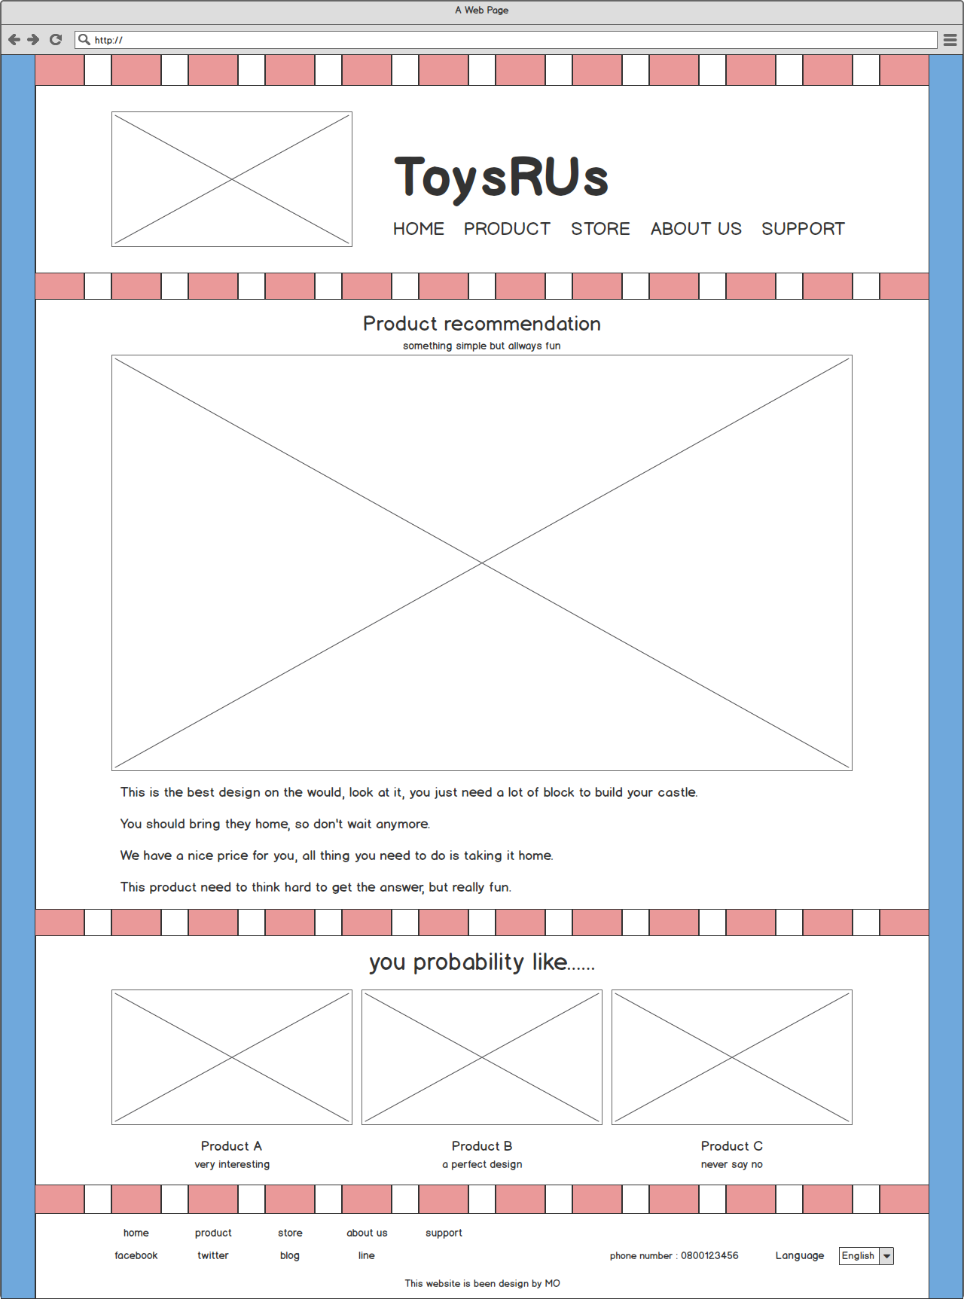
框架
1. 標頭→
標頭：簡單明確的讓人知道此網站的資訊
內文：介紹點閱次數高的推薦熱門商品
擴充：依照客人觀看商品分類次數較高來顯示可能喜歡的商品
工具：再次提供功能列與其他專頁連結和客服電話，並可選擇語言，最後顯示設計網頁排版的設計人
2. 內文→
3. 擴充→
4. 工具→

Slide 3
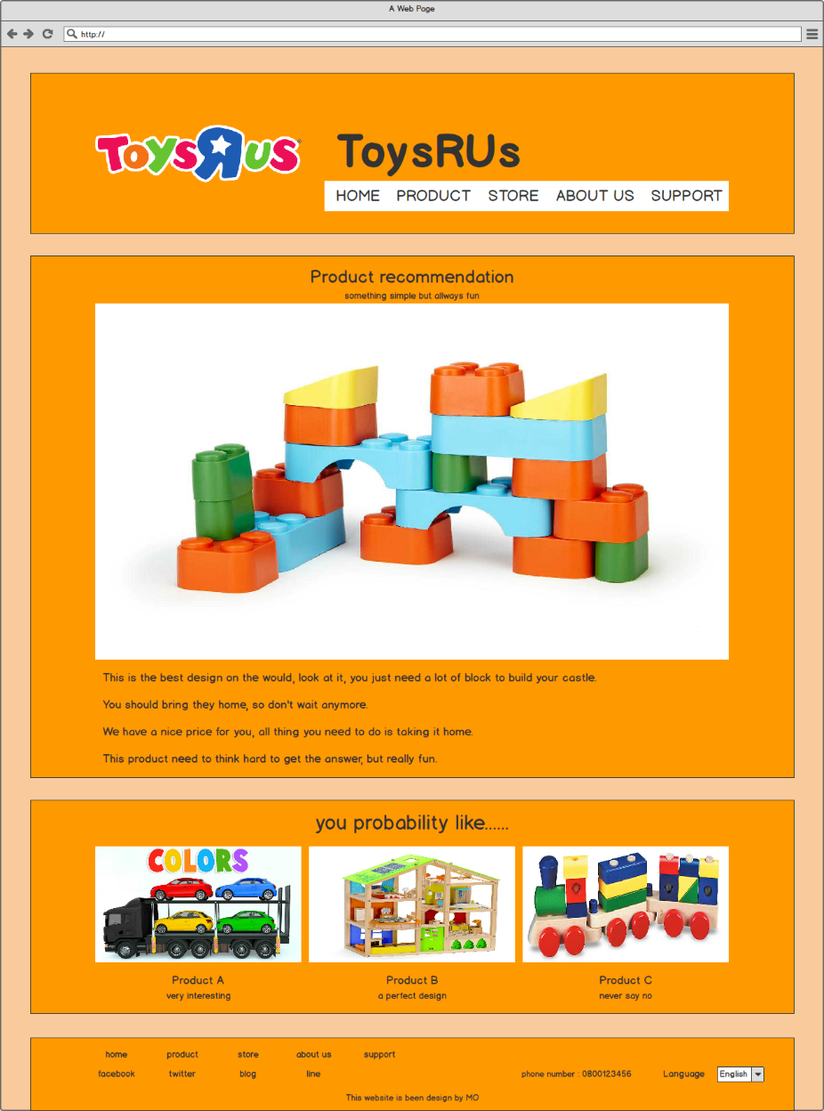
設計
1. 色彩→
色彩：利用暖色系來讓使用者感到舒適
順序：有研究顯示人對圖片有較大的記 憶力，所以設計上先以產品圖片 讓顧客眼睛為之一亮，再告訴顧 客此產品之吸引力，讓人對此商 品產生印象
介紹：告訴顧客除了商品本身良好設計 以外，更加敘述此商品讓人想要 一玩再玩的心思，並且讓家長有 童年回憶的迴響
連結：貼心的將功能列再次放在置底， 方便讓瀏覽完的顧客可以快速去 到想去的頁面
2. 順序→
3. 介紹→
4. 連結→

